Slide 1
Creación formularios mediante PHP.

Slide 2
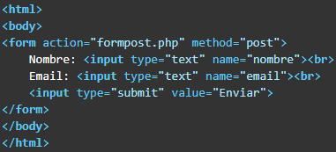
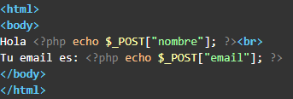
¿Qué es un formulario?
Son elementos de las páginas web que permiten recoger valores del usuario y enviarlos a una URL(una pagina php) para ser procesados.
HTML proporciona una gran variedad de controles para almacenar dicha información. (cuadro de texto,check,cuadro combinados..etc)
Todos los controles deben ubicarse dentro de un elemento Form.
Se pueden utilizar dos métodos para enviar dicha información, GET y POST.

Slide 3
Métodos GET y POST
$_GET y $_POST son variables superglobales que forman arrays de keys y values. El hecho de que sean superglobals hace que sean accesibles desde el script independientemente del ámbito.
$_GET es un array de variables que se pasan al script a través de los parámetros de URL. La información que se envía es visible para todo el mundo y tiene limitada la cantidad de información que se puede enviar a 2000 caracteres.
$_POST es un array de variables que se pasan al script a través del método HTTP POST. La información que se envía no es visible para los demás ya que los nombres y variables van embebidas en el body del HTTP request. No tiene límites en la cantidad de información a enviar. Soporta datos de entrada multi-part binary a la hora se subir archivos al servidor (lo que permite subir múltiples archivos a la vez).

Slide 4
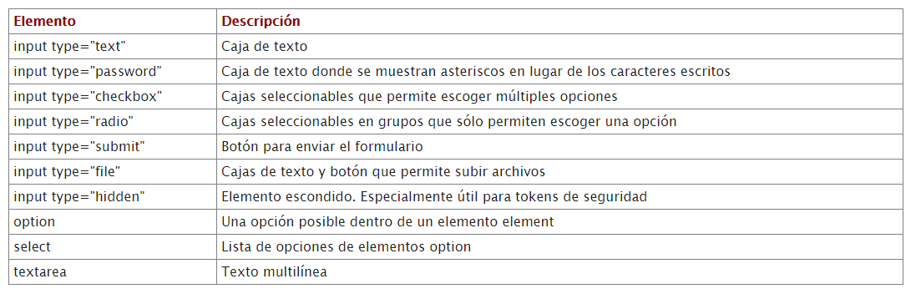
Tipos de controles más utilizados
Ejemplos de como utilizar los controles enumerados

Slide 5
Validaciones de formularios
La validación de formularios es algo fundamental ya que previene posibles ataques de intrusos y nos permite asegurar que los datos que se reciben son realmente del tipo deseado.
Existen dos formas de validación de formularios: en el lado del cliente (JavaScript, más rápido) y en el lado del servidor (PHP, más costoso para el servidor).
Podemos utilizar el atributo maxlength limita el número de caracteres para una caja de texto.
Podemos validar los datos en el mismo script incluyendo en el action <form action="<?php $_SERVER['PHP_SELF']; ?>" method="post">
Esto lo que hace que los datos se envíen al mismo archivo, en lugar de llevarlos a otro archivo para tratarlos.
Ejemplos de posibles validaciones.

Slide 6
Subir ficheros con formularios POST
Debemos configurar las directivas files_uploads, upload_tmp_dir, upload_max_filesize del fichero php.ini vinculado al servidor apache.
Es necesario que los permisos tanto del directorio temporal como del directorio final sean de escritura.
Para que un formulario tenga la capacidad de aceptar archivos se añade el atributo enctype="multipart/form-data" al elemento form.
Lo más laborioso a la hora de hacer un formulario que permita la subida de archivos es manejarlos y organizarlos una vez están en el servidor. Inicialmente los archivos se suben a un directorio temporal y luego se relocalizan.

Slide 7
Subir ficheros con formularios POST
La información sobre un archivo subido la proporciona el array multidimensional $_FILES
$_FILES[“nombre_input"]["name"]. Guarda el nombre original del archivo del cliente.
$_FILES[" nombre_input "]["type"]. Guarda el MIME type del archivo.
$_FILES[" nombre_input "]["size"]. Guarda el tamaño del archivo en bytes.
$_FILES[" nombre_input "]["tmp_name"]. Guarda el nombre del archivo temporal.
$_FILES[" nombre_input "]["error"]. Guarda cualquier código de error que pueda provocar la subida del archivo.
La función move_uploaded_file() mueve un archivo subido del directorio temporal al directorio que se indique.

Slide 8
Subir ficheros con formularios POST
El array $_FILES['imagen']['error'] especifica por qué no se ha podido subir el archivo, lo que permite especificar un mensaje de vuelta para cada tipo de error. Devuelve un integer con el número de error:
Error | Valor | Significado
UPLOAD_ERR_OK | 0 | No hay errores
UPLOAD_ERR_INI_SIZE | 1 | Supera el tamaño máximo indicado en php.ini
UPLOAD_ERR_FORM_SIZE | 2 | Supera el tamaño máximo indicado en MAX_FILE_SIZE de html
UPLOAD_ERR_PARTIAL | 3 | Sólo se ha subido el archivo parcialmente
UPLOAD_ERR_NO_FILE | 4 | No se ha subido ningún archivo
UPLOAD_ERR_NO_TMP_DIR | 6 | Falta la carpeta temporal
UPLOAD_ERR_CANT_WRITE | 7 | No se puede escribir en el directorio especificado
UPLOAD_ERR_EXTENSION | 8 | Una extensión de PHP ha detenido la subida

Slide 9
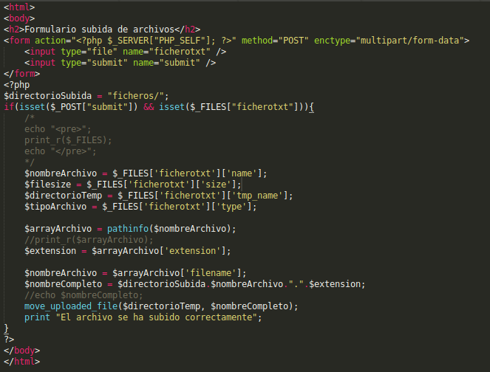
Subir ficheros con formularios POST. Ejemplo.

Slide 10
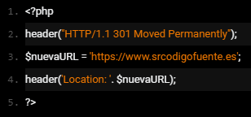

Redirecciones con PHP
Los direccionamientos son encabezados HTTP que deben ser enviados antes que cualquier otro tipo de contenido en una página web.
Pueden ser temporales o definitivos.
La forma de realizar redirecciones en PHP es mediante la función header().
En las redirecciones se pueden añadir pares claves/valor que serían recogidos mediante el método GET.

Slide 11
El tipo fecha en PHP.
string date ( format [timestamp] )
Con esta función podemos obtener la fecha local del sistema formateada para obtener el día, mes, semana, año y hora actual.
La función nos devuelve un string.
format (Obligatorio): Es un string donde le pasaremos el formato de datos que queremos obtener.
timestamp (Opcional): Este valor es un número entero que representa una fecha concreta, si se omite el valor por defecto es la de la fecha del sistema (time()).
string setlocale (constant, location)
Se puede establecer también el idioma local para el formato de la fecha, pero tan solo lo cambia en el script que ese está ejecutando.
constant (Obligatorio): Es la información local que queremos especificar.
location (Obligatorio): Valor de la información local especificada, este valor también puede ser un array.
Constantes disponibles(link)

Slide 12
El tipo fecha en PHP.
Definimos el idioma por defecto y probamos varios formatos con la función date().
Setlocale(LC_ALL,”es_ES”);
// Día del mes con 2 dígitos, y con ceros iniciales, de 01 a 31
date("d");
// Día del mes, sin ceros iniciales, de 1 a 31
date("j");
// Día de la semana en inglés, con 3 letras, de Mon a Sun
date("D");
// Día de la semana en inglés, de Sunday a Saturday
date("l");
// del día de la semana, desde 1 (lunes) hasta 7 (domingo)
date("N");
// Sufijo del día del mes con 2 caracteres --> st, nd, rd o th
date("S");
// Número entero que representa el día de la semana, de 0 (dom) a 6 (sab)
date("w");
Setlocale(LC_ALL,”es_ES”);
// Día del año, de 0 a 365
date("z");
// Mes actual en inglés, de January a December
date("F");
// Mes actual en 2 dígitos y con 0 en caso del 1 al 9, de 1 a 12
date("m");
// Mes actual en texto en 3 dígitos en inglés, de Jan a Dec
date("M");
// Mes actual en digitos sin 0 inicial, de 1 a 12
date("n");
// Número de días del mes actual, de 28 a 31
date("t");
// Número de días del mes actual, de 28 a 31
date("t");

Slide 13
El tipo fecha en PHP.
Como obtener la hora actual.
Otros formatos predefinidos.
// Antes del mediodía, despues del mediodía, am o pm (minúsculas)
date("a");
// Antes del mediodía, despues del mediodía, AM o PM (mayúsculas)
date("A");
// Horario de 12 horas sin ceros, de 1 a 12
date("g");
// Horario de 12 horas con ceros, de 01 a 12
date("h");
// Horario de 24 horas sin ceros, de 0 a 23
date("G");
// Horario de 24 horas con ceros, de 01 a 23
date("H");
// minutos con ceros iniciales
date("i");
// segundos con ceros iniciales
date("s");
//formato para RSS
date(DATE_RSS);
//formato W3C
date(DATE_W3C);
//formato para COOKIES
date(DATE_COOKIE);
//formato para ATOM
date(DATE_ATOM);

Slide 14
El tipo fecha en PHP.
La función strftime() permite realizar formateos con información local del servidor.
Mas formatos con strftime.
Comparar, sumar y restar fechas
Cómo comparar fechas en PHP de manera fácil con date() y strtotime()
Cómo sumar y restar fechas en PHP con strtotime() y date()
1 2 3 4 5 | //Establecer la información local en castellano de España setlocale(LC_TIME,"es_ES"); echo strftime("Hoy es %A y son las %H:%M"); echo strftime("El año es %Y y el mes es %B");

